Slide 1
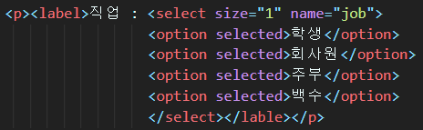
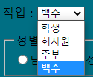


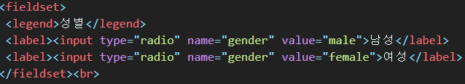
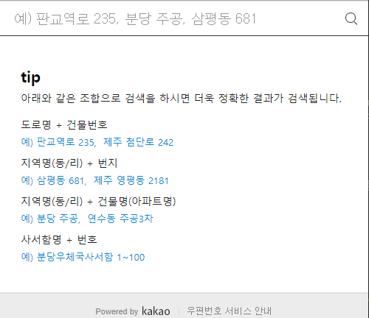
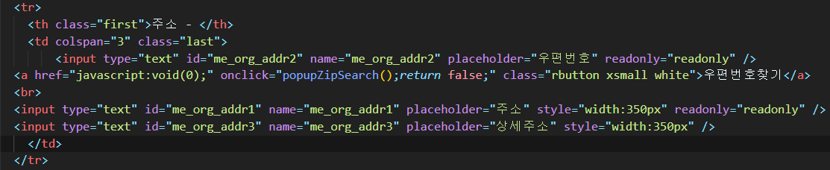
주요 소스 [Code Review]
Mission02) 회원 가입 웹 페이지 제작 with Git/Github
박찬형 (팀원)
HTML5, CSS3, Git/Github, Visual Studio Code, Javascript
Here : Core Source(Text or Image) Insert
Here : Result Image Insert
Here : Function Description Insert
Select와 option을 통해 선택지를 만들어 보았습니다.
Radio를 통해 체크하도록 해보았습니다.
다음api를 이용해 js를 따로 만들고 우편번호가
나오게 하였습니다.

